Slide 1
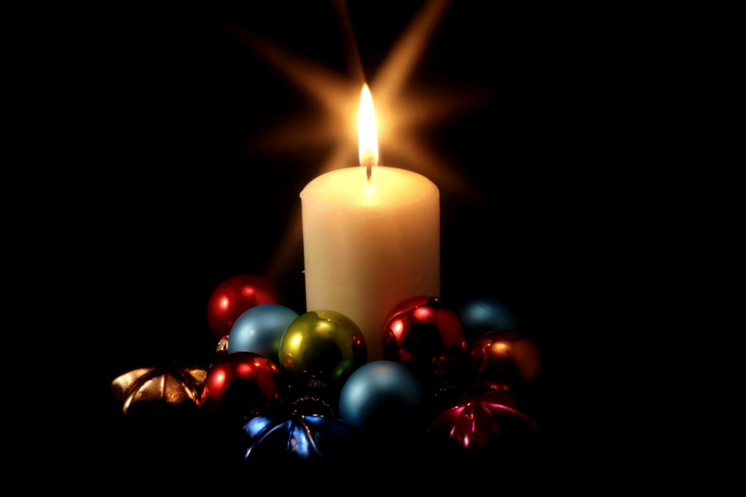



Zalig Kerstfeest
Gedicht:
Blauwhartje
.
Powerpoint Greetje

Slide 2

Zalig kerstfeest is wat iedereen elkaar toewenst,
toch, kent men de essentie van dit heugelijk feest nog wel?
.

Slide 3

In augustus kan men de kerstboom al versieren
want overal kom je reeds kerstversiering tegen!
.

Slide 4
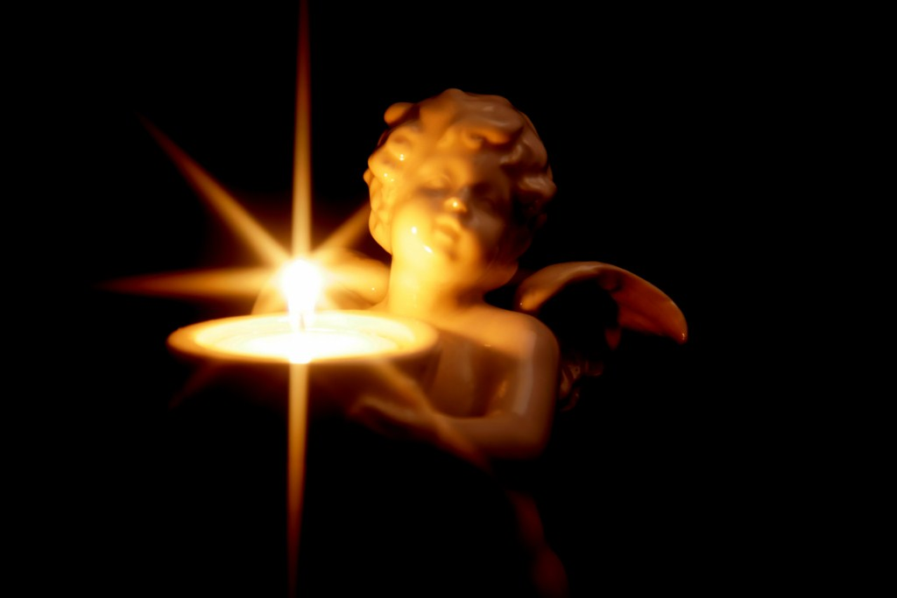

En heeft men de essentie van kerstmis reeds weggesmeten.
.

Slide 5
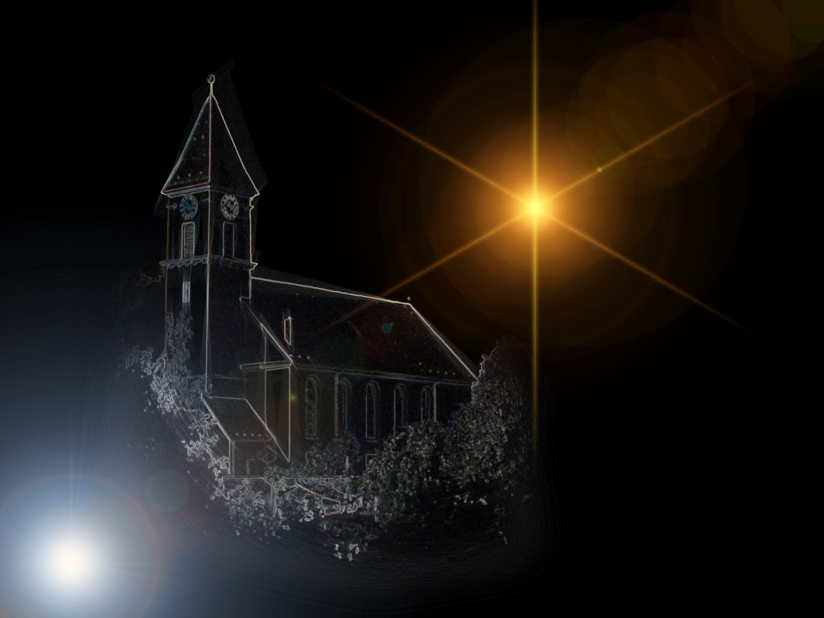
.
Kerstmis is het feest van de geboorte van Jezus,
de verlosser van al het kwaad en iedereen mocht het horen.

Slide 6
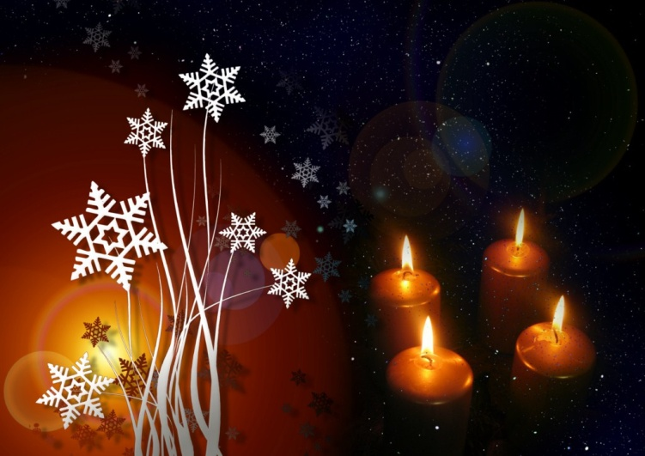

Oorlog, haat en nijd zouden door zijn komst tot het verleden behoren.
.

Slide 7
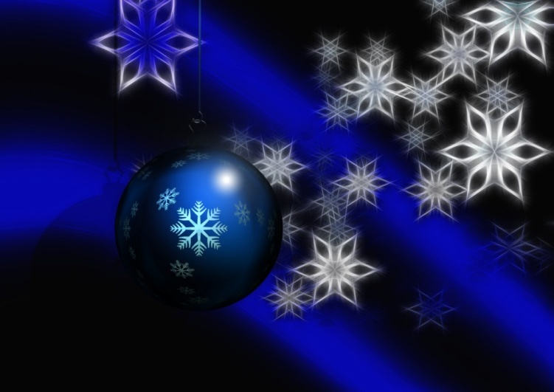

Maar wat is de essentie van deze dag vandaag nog waard?
.

Slide 8

Dure geschenken, puur commercieel, dat is vandaag Kerstfeest en
morgen zijn we de ware betekenis van dit zo belangrijk feest alweer vergeten.
.

Slide 9

Omdat men de essentie van dit feest heeft weggesmeten.
.

Slide 10


iedereen een
Zalig Kerstfeest
toegewenst.
http://greetjehornstra.wordpress.com/

